Slide 1


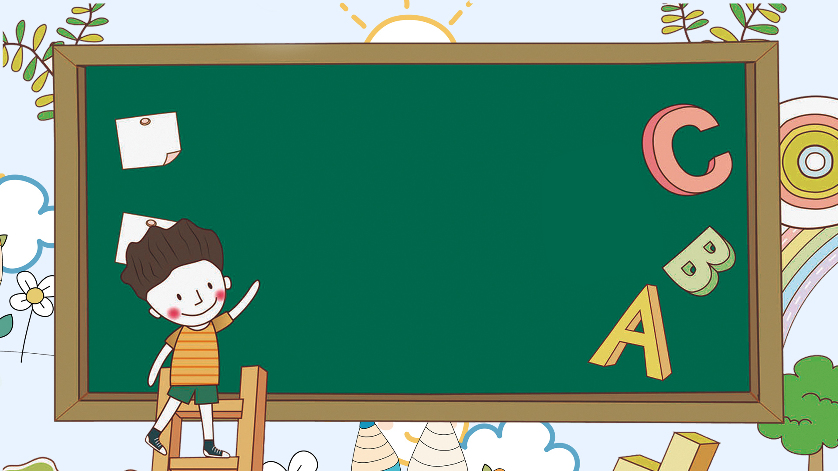

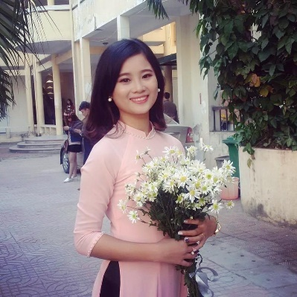
PHÒNG GIÁO DỤC VÀ ĐÀO TẠO QUẬN LONG BIÊN
TRƯỜNG MẦM NON NẮNG MAI
LĨNH VỰC PHÁT TRIỂN NGÔN NGỮ
Truyện : Ba con cá
Lứa tuổi: Mẫu giáo lớn (5 – 6 tuổi)
Giáo viên: Hà Thị Minh Thu

Slide 2


Các con vừa hát bài hát gì?
Bài hát: “ Cá vàng bơi”
Notes:
2

Slide 3


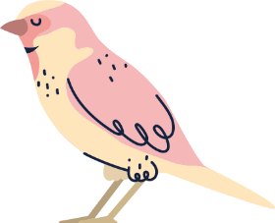
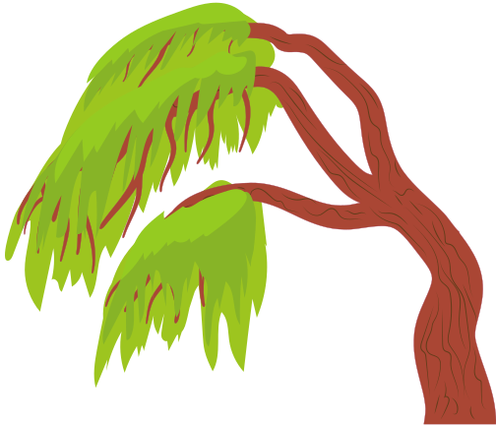

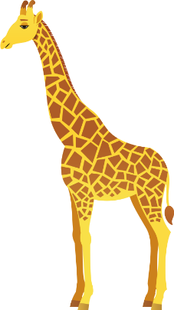






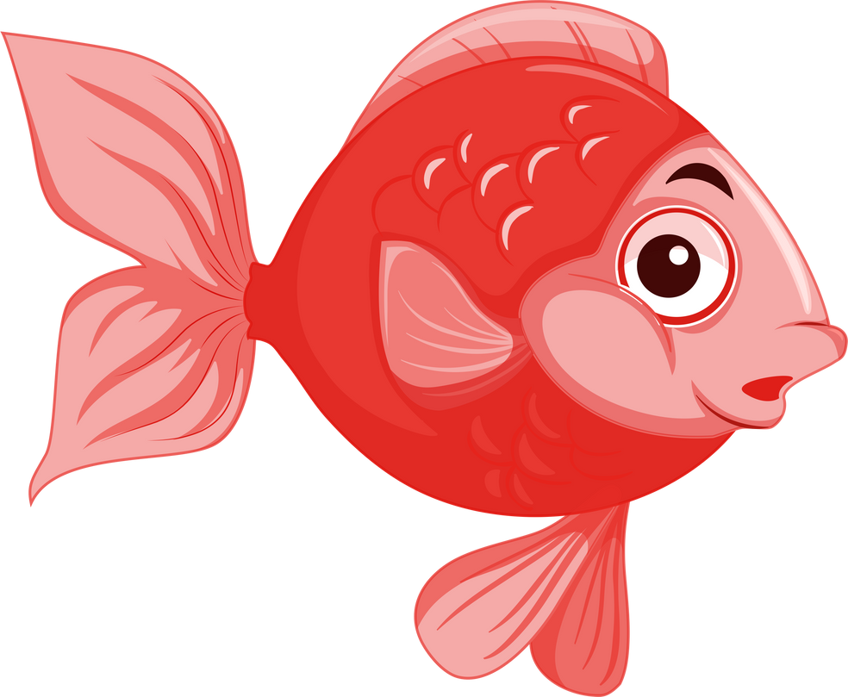

BA CON CÁ

Slide 4
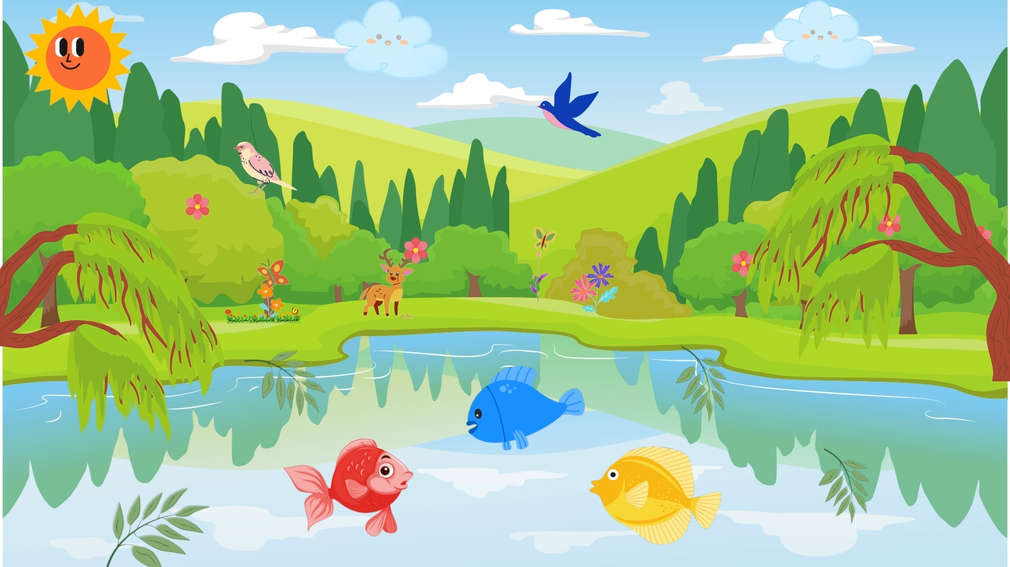

Slide 5
Các con vừa lắng nghe câu chuyện gì?
Đó là câu chuyện: “ Ba con cá” đấy!
Notes:
5

Slide 6
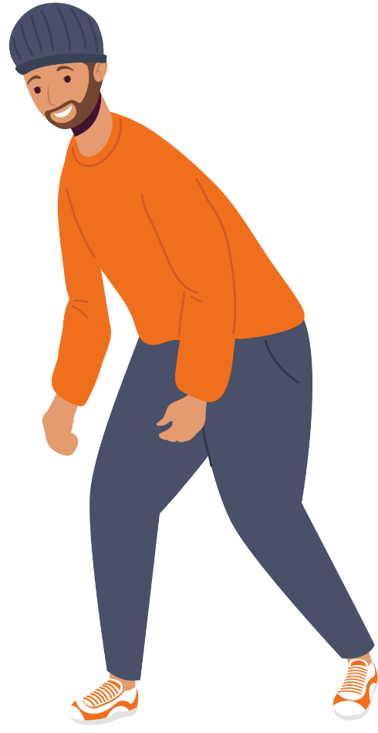
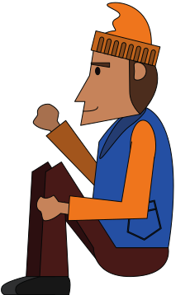
Trong câu chuyện có những nhân vật nào?

Slide 7
Các chú cá sống ở đâu ?

Slide 8
Các chú cá có tính cách như thế nào ?

Slide 9
Khi các chú cá đang tung tăng bơi lội thì ai đã đến?
Và họ đã nói điều gì?

Slide 10
Các chú cá đã nói chuyện với nhau như thế nào ?

Slide 11
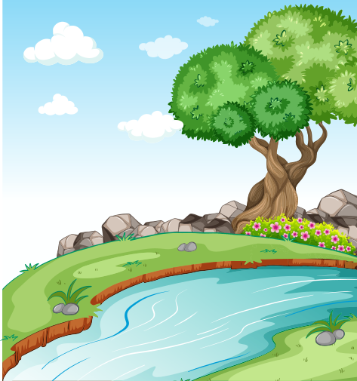
Cá vàng đã quyết định làm gì ?

Slide 12
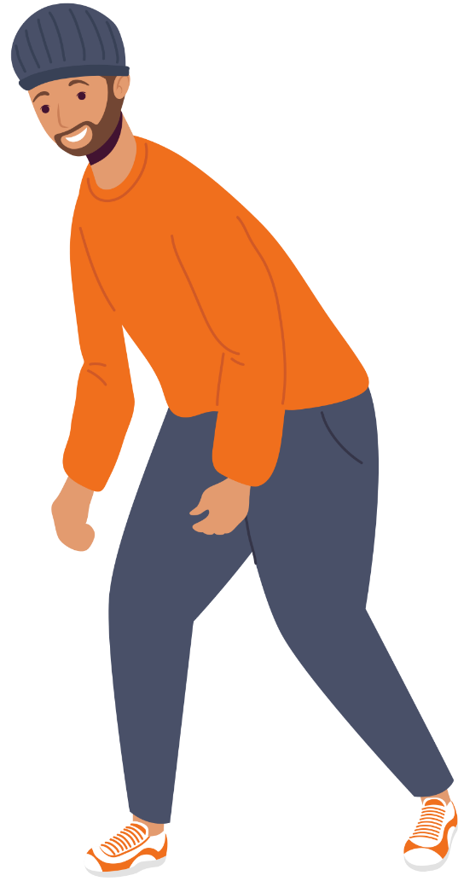
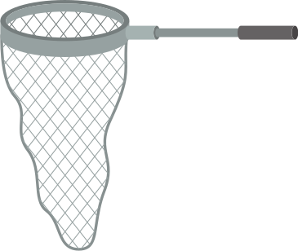

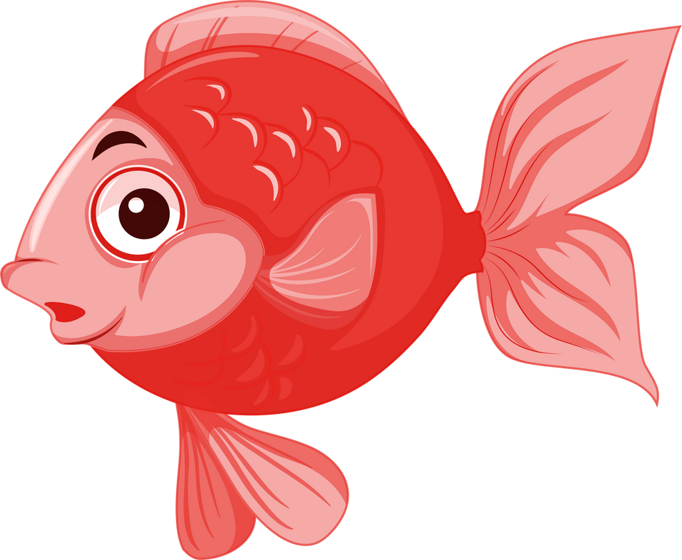

Chuyện gì đã xảy ra với cá xanh và cá đỏ ?

Slide 13

GIÁO DỤC
Các con thích chú cá nào? Lười biếng như cá xanh là dễ sa lưới. Cá đỏ thông minh nhưng đợi nước đến chân mới nhảy cũng không kịp. Chỉ có cá vàng biết lo xa nên được an toàn. Với mỗi việc mình làm, các con cũng sẽ đạt kết quả tốt nhất nếu biết chuẩn bị trước như cá vàng trong câu chuyện đấy!
Notes:
13

